Slide 1
１８歳を迎える君へ ～契約について学ぼう～
令和４年４月１日から、成年年齢が
２０歳から１８歳に引き下げられました！
１

Slide 2
民法の一部を改正する法律により、 令和４年４月から、
成年年齢は１８歳になりました！
２

Slide 3
成年年齢って何？ １７歳と１８歳は、何が違うの？
３

Slide 4
１８歳になると、「契約」を 一人で結ぶことができるようになる
４

Slide 5
民法の条文を見てみよう！
（成年）
第四条 年齢十八歳をもって、成年とする。
（未成年者の法律行為）
第五条 未成年者が法律行為をするには、その法定代理人の同意を
得なければならない。ただし、単に権利を得、又は義務を免れる
法律行為については、この限りでない。
２ 前項の規定に反する法律行為は、取り消すことができる。
３ 第一項の規定にかかわらず、法定代理人が目的を定めて処分を
許した財産は、その目的の範囲内において、未成年者が自由に処
分することができる。目的を定めないで処分を許した財産を処分
するときも、同様とする。
５

Slide 6
成年年齢とは何か
成年年齢の意義
○一人で有効な契約をすることができる年齢
○父母の親権に服することがなくなる年齢
・未成年者は、お小遣いの範囲で買い物をするといった場合以外は、
父母の同意を得ずに契約をすることができない（民法５条１項・３項参照）
→父母の同意のない契約は、取り消すことができる（未成年者取消し）
・父母は、未成年者の保護、監督や教育をする義務があり、
未成年者の財産は父母が管理する（民法820条、824条参照）
成年年齢
＜未成年者の場合＞
６

Slide 7
１８歳（成年）は、自分の判断に責任が生じる！
１８歳（成年）になると・・・
親などの法定代理人の同意は不要
自分の判断で契約ができる
↓ ということは・・・
親などの法定代理人の同意がないことを理由に
契約を取り消すことができない
※１８歳から、未成年者取消しの適用対象外に！
７

Slide 8
１７歳以下（未成年者）は、守られている！
１７歳（未成年者）の場合・・・
契約をするには、親などの法定代理人の同意が必要
↓
同意がない契約は、原則として取り消すことができる
＝これを「未成年者取消し」という
※未成年者を保護するためのものであり、消費者被害を抑止する役割を果たしている。
※売買契約においては、お小遣いの範囲内であれば、未成年者であっても一人でできる。
８

Slide 9
「１８歳」になると・・・
・契約から生じる責任を自分で負わなければならない！
・消費者トラブルに巻き込まれないよう、注意が必要！
全国の消費生活センター等に寄せられる相談を見てみると・・・
１８歳、１９歳の未成年者からの相談 ＜ ２０歳～２４歳の若者からの相談
・成年になりたての若者は、契約に関する知識や経験に乏しい
・内容をよく理解しないまま、安易に契約を結んでしまう傾向にある
成年になりたての若者は、消費者トラブルに巻き込まれるリスクが高い！
９

Slide 10
だけど・・・
社会には、
人生を豊かにする契約がたくさんある
１８歳になると、
それを自分の判断で決めることができる
だから、契約についてしっかり学ぼう
10

Slide 11
契約の基本について学ぼう
11

Slide 12
私たちは、日々、色々な契約をしている！
例えば・・・
欲しいものを買う
＝売買契約
部屋を借りる
＝賃貸借契約
就職をする
＝雇用契約
12

Slide 13
契約とは？
「売ります」
「買います」
合致
売主
買主
「売る」意思を
相手に示す
「買う」意思を
相手に示す
売買契約
契約は、当事者双方の意思表示（※）が合致することにより成立する！
（※）考えを表すこと
13

Slide 14
「契約自由の原則」とは？
契約は、当事者の自由な意思に基づいて
結ぶことができる！
・契約を結ぶかどうか
・誰と結ぶか
・どのような契約内容にするのか
当事者が自由に決めてよい
14

Slide 15
例えば、車を買いたいとき・・・
いつか車を買いたいな～
どこで買うか、車種、オプションをつけるかどうか・・・
これって「契約自由の原則」と関係あるの？？
そうだよ！「契約自由の原則」があるから、自分の条件に合ったものや契約したい相手を選んで契約することができるんだよ！
自分で選べるなんていいね！
でも、大きな契約をするときは
特に慎重にならなきゃいけないね！
15

Slide 16
自分の目的や条件に 合ったものを選ぼう！
16

Slide 17
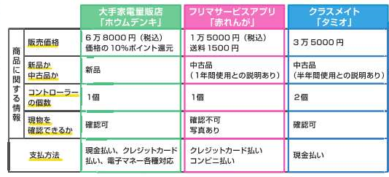
リーフレットの事例で考えてみよう！
ツカサさん（１８歳・貯金額５万円）は、
ゲーム機を買うかどうか悩んでいる・・・
・契約を結ぶかどうか
・誰と結ぶか
・どのような契約内容にするのか
ツカサさんが自由に
決めることができる！
17

Slide 18
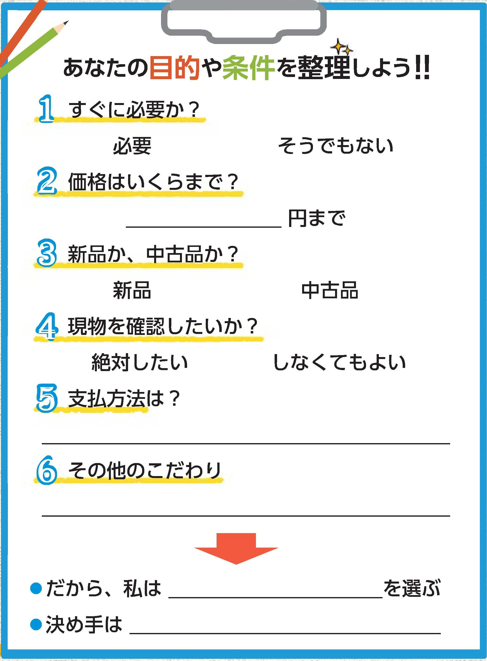
契約を結ぶ前に、よく考えよう！
（目的や条件を整理しよう！）
●ゲーム機は今すぐ欲しい？
●使える金額はいくらまで？
●新しいものが必要か？
●買う前に現物を確認しなくても
大丈夫？
●妥協できないポイントは？
目的や条件は、人それぞれ！！
契約を結ぶ前に、自分の目的や条件をきちんと整理しよう！
18

Slide 19
よく考えて選ぼう！
～ツカサさんの場合～
５万円の貯金額じゃ、今すぐ新品を買うことはできないね。
すぐに欲しいなら、「赤れんが」か「タミオ君」のどちらかになるね！
う～ん、すぐにでもゲームがしたいなあ。
なるべく安い方がいいし、中古でも構わないよ！
でも、現物は確認しておきたいな！
19

Slide 20
よく考えて選ぼう！
～ツカサさんの場合～
「赤れんが」が一番安いけど、大丈夫かなあ。
タミオ君に現物を見せてもらって、決めるのはどうかな？
確かにそうだね！
ついでに、もう少し安くしてもらえないか交渉してみるよ！
契約するときは、よく考えることが大事！
信頼できる人に相談すると、より良い契約をするための
ヒントをもらえるかもしれないよ！
20

Slide 21
自分の条件に合致するものがなかったら？
①本当にその契約が必要か、もう一度考えてみよう！
②条件を再検討してみよう！
・「譲れるもの」と「譲れないもの」
・「必ずあってほしいもの」と「そうでもないもの」
自分の目的や条件に合致するものがないときは、
無理に契約を結ばないこと！
21

Slide 22
契約するときに 気を付けておくべきこと
22

Slide 23
契約する上で大事なこと
契約の相手
誤解のないように、
相手に伝える！
話をしっかりと聞く！
①目的や条件を踏まえ、自分が結びたい契約の内容を、
よく考える。
②自分が結びたい契約の内容を、相手にきちんと伝える。
③相手が結びたい契約の内容を、よく確認する。
④自分が納得できない内容の契約は、絶対に結ばない。
とっても大事！
23

Slide 24
プラスα
通信販売の場合
対面での契約ではないため、自分の希望をきちんと伝えることが
難しい場合がある
契約内容を十分確認しないまま、安易に契約してしまうことがある
・注文前に返品・解約の条件をしっかり確認する
・低価格を強調する広告は、特に詳細を確認する
・注文する前に、販売サイトを隅々まで確認する
もしも契約の相手とトラブルになってしまったら、
電話やメール等の記録を残しておこう！
24

Slide 25
契約はいつ成立するんだろう？
25

Slide 26
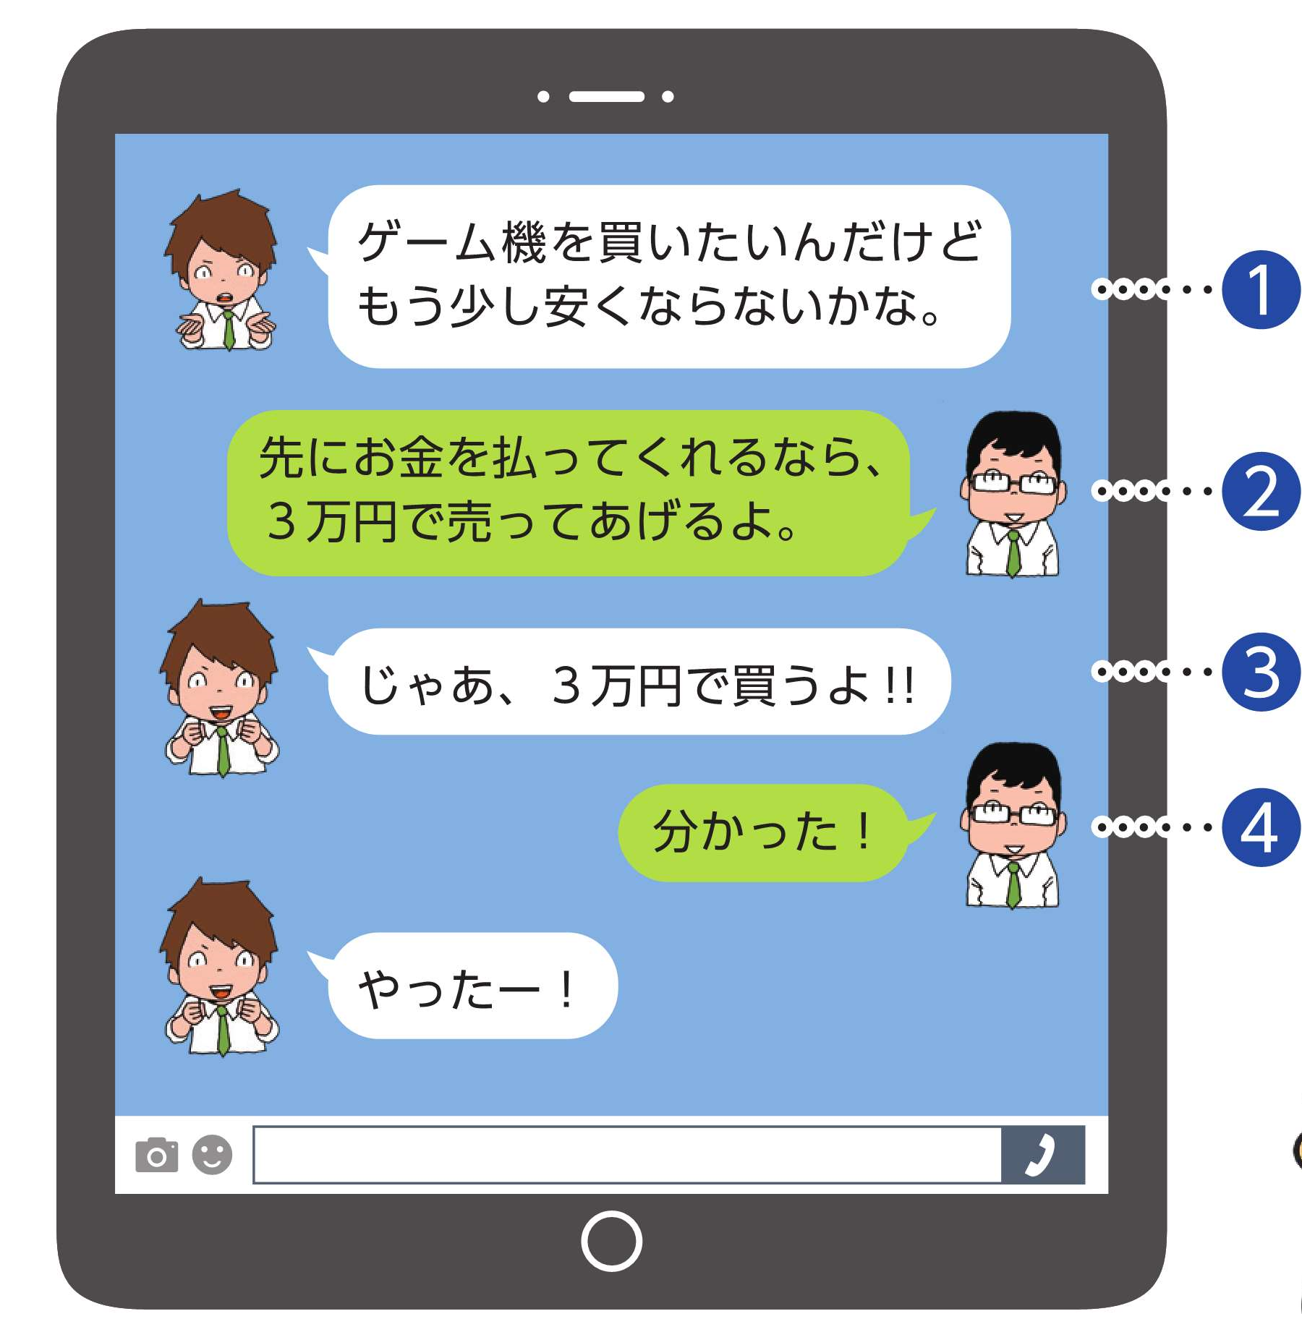
Ｑ契約が成立した （意思表示の合致があった）のはいつか？
意思表示が合致（契約成立）したのは・・・
③の時点
①は、契約を結ぶ前の交渉
②は、売り手から買い手への「契約の申込み」
③は、買い手の売り手への「承諾」
「売ります」と「買います」の双方の
意思表示が合致したとき、契約は成立する！
26

Slide 27
プラスα
契約書がなくても、契約は成立する！
口頭の約束でも契約は成立する！（原則）
契約書
_____________
_____________
_____________
_____________
_____________
_____________
ツカサ
タミオ
＜契約書を作成する目的＞
契約内容を明確にし、合意した内容を確認
できるようにするため
証拠に
なるよ！
契約書は、そこに書いてある内容について
契約したことの大きな証拠になる！
後でトラブルにならないように、
契約書は保管しておこう！
27

Slide 28
Ｑ契約が成立したら、どうなるの？
・代金の支払いを求める権利
・ゲーム機を引き渡す義務
売主
買主
・ゲーム機の引渡しを求める権利
・代金を支払う義務
契約した当事者双方に、
それぞれ権利と義務が発生する！
28

Slide 29
契約の拘束力について学ぼう
29

Slide 30
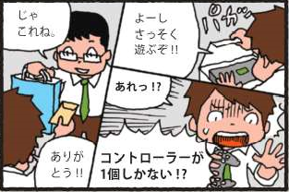
こんなことは、許されるの？
契約をしたら拘束力が生じる（契約の拘束力）
●合意した内容は、お互いに守らなければならない（義務）
●一方的な都合で、契約を解消することはできない
【理由】
安易に契約を解消してもよいとすると、
皆が安心して契約を結ぶことができなくなるから
契約時、コントローラーの
個数は２個という条件だった
相手が契約した内容と異なる対応をしたときは、契約したとおりに対応するよう、求めることができるんだよ！
これが「契約の拘束力」なんだ！
30

Slide 31
プラスα
引き渡された物に問題があったときに、できること！
例えば、売買契約において・・・
①引き渡された物が一部壊れていたとき
②①のとき、売主が修理に応じないとき
③引き渡された物が完全に壊れていて、修理が不可能なとき
契約には拘束力があるから、要求できる！
①ゲーム機を修理してください
or
代わりのゲーム機をください
②代金を安くしてください
③お金を返してください（契約の解除）
売主
買主
31

Slide 32
プラスα
クーリング・オフ制度を覚えておこう！
・キャッチセールス
・電話での勧誘 など
契約の申込みや、契約の締結をした場合であっても・・・
→一定の期間内であれば、無条件で契約の申込みを撤回したり、
契約を解除したりできる
不意打ち的な販売
注意！
※ネットショッピングは、クーリング・オフ制度の対象とはならない！
期間の制限や適用対象にならない取引もあるから注意してね！
消費者を守るための制度だよ！
32

Slide 33
トラブルが起きたら どうすればいいの？
契約の相手が、契約上の義務を果たしてくれない・・・
自分が思っていた契約の内容と違う・・・
33

Slide 34
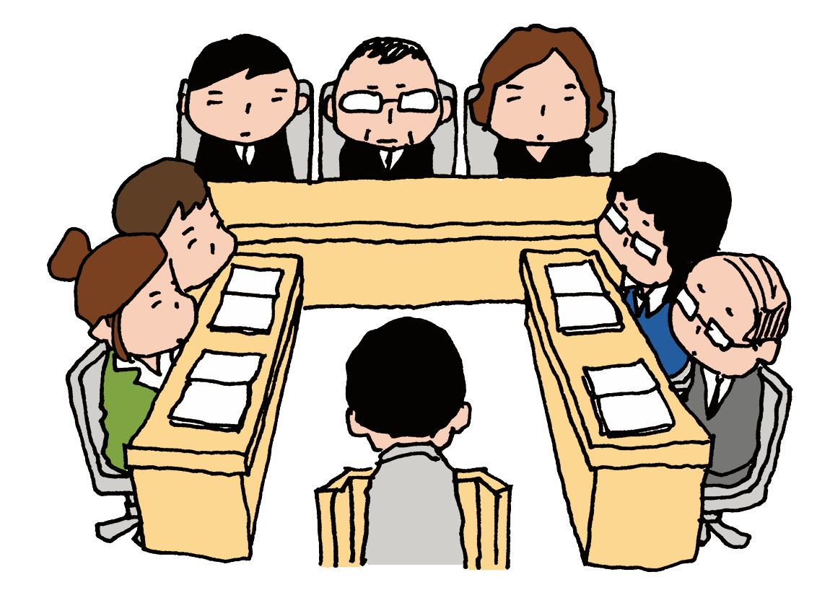
第三者の助けを借りて解決しよう！【裁判・和解】
裁判による紛争解決
（民事トラブルの場合）
裁判所が
・当事者双方の主張を聞く
・提出書類や証人を調べる
↓
法に照らして判断する
「判決」によって紛争解決
当事者が互いに譲り合って
解決の内容を決める
「和解」という手続もあるよ！
34

Slide 35
第三者の助けを借りて解決しよう！【調停】
裁判以外の中立・公正な
第三者による紛争解決（ＡＤＲ）
当事者と関係のない
公正中立な第三者
・当事者同士の話し合いを促す
・利害を調整する
↓
「調停」によってトラブル解決
民間事業者や裁判所が
間に入ってくれるよ！
35

Slide 36
困ったときは、専門家に相談しよう！
法的トラブルで悩んだとき
法テラス・サポートダイヤル
法律の専門家へ
直接アクセスしたいとき
全国の弁護士会・弁護士会連合会
司法書士総合相談センター
消費者トラブルなど
消費者ホットライン
ひとりで悩まないで！
無料の相談もあるよ！
リーフレット７ページを見てね！
36

Slide 37
１８歳からできること・２０歳まではできないこと
１８歳からできること
２０歳まではできないこと
携帯電話の購入
１０年用パスポートの取得
性別の取扱いの変更
公認会計士資格の登録
司法書士資格の登録
普通自動車免許の取得
（従前から可能）
選挙での投票（従前から可能）
喫煙
飲酒
公営競技
（競馬、競輪、オートレース、モーターボート競走）
養子をとること
国民年金の被保険者となること
大型（２１歳）、中型免許等の取得
以上のほか、各種の契約、
国家資格の取得が可能に！
健康面・依存症など様々な
影響を考慮して、20歳を維持
37

Slide 38
最後に、もう一度・・・
契約は「当事者双方の意思表示の合致」で成立
契約をするもしないも「自由」
契約には「拘束力」がある
困ったときは、「専門家に相談」
38

Slide 39
皆さんへのメッセージ
39

